Slide 1
Pura - zdrava hrana
Radionica Osnovne škole ”Čerin”
Područna škola “Donji Veliki Ograđenik”
Učiteljice:Lucijana Pehar i Dubravka Soldo
Svibanj,2017.

Slide 2
Cilj :
Uviđanje važnosti pure kao zdrave hrane za ljudski organizam
Razumijevanje procesa uzgoja kukuruza od zrna do kukuruznog brašna i načina priprave zdravog obroka
Pristojno ponašanje za stolom

Slide 3
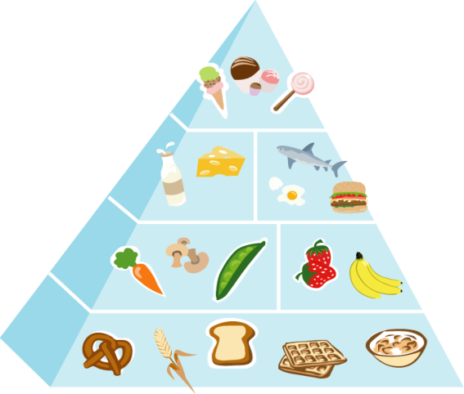
PIRAMIDA ZDRAVE PREHRANE
Čokolada,šećer, masnoće i slatkiši KORISTITI PONEKAD
Meso, pržena hrana, riječna riba, sušeni proizvodi – kikiriki, orasi; jaja,
2-3 PUTA TJEDNO
Mlijeko, jogurt i sir 2-3 PUTA TJEDNO
Voće 3-4 PUTA TJEDNO
Povrće 4-5 PUTA TJEDNO
Svakodnevno popij barem 6 čaša vode
Voda je važna za život i zdravlje.
Kruh od cjelovitih žitarica, pahuljice, smeđa riža i tijesto od crnog brašna 6-7 PUTA TJEDNO

Slide 4
Od zrna kukuruza do kukuruznog brašna

Slide 5
Oranje njive traktorom i sijanje sjemena sijačicom

Slide 6
Stabljike kukuruza rastu …

Slide 7
Klipovi kukuruza su sazreli,ubiru se kombajnom …

Slide 8
…odvoze se i spremaju u silose

Slide 9
Kukuruz se melje i tako dobivamo kukuruzno brašno
Električni mlin
Vodenični mlin

Slide 10
PURU PRAVIMAO OD KUKURUZNOG BRAŠNA TAKO DA GA USIPAMO U KLJUČALU SLANU VODU I MIJEŠAMO …

Slide 11
ANKENTNI LIST
ANKENTNI LIST za učenike1.,2., 3. i 4. razreda OŠ „ČERIN“,PŠ D.V.O.
ZA RADIONICU PURA-ZDRAVA HRANA
DATUM: 19.5.2017.
1. MOJA OMILJENA HRANA JE : _________________________________________________________________________
_________________________________________________________________________
2. VOLIŠ LI PURU? DA NE
3. PURU JEDEM ČESTO RIJETKO NIKADA
4. NAJRADIJE JEDM PURU S ____________________________________________________
___________________________________________________________________________
5. PURA SE PRAVI ______________________________________________________________
___________________________________________________________________________
___________________________________________________________________________
6. DRUGI NAZIV ZA PURU JE _______________________________________________________
____________________________________________________________________________
7. PURA JE ZDRAVA _____________________________________________________________
HVALA!
UČITELJICE:
LUCIJANA PEHAR I DUBRAVAKA SOLDO

Slide 12
Rezultati ankete provedene u našoj školi na 14 učenika

Slide 13
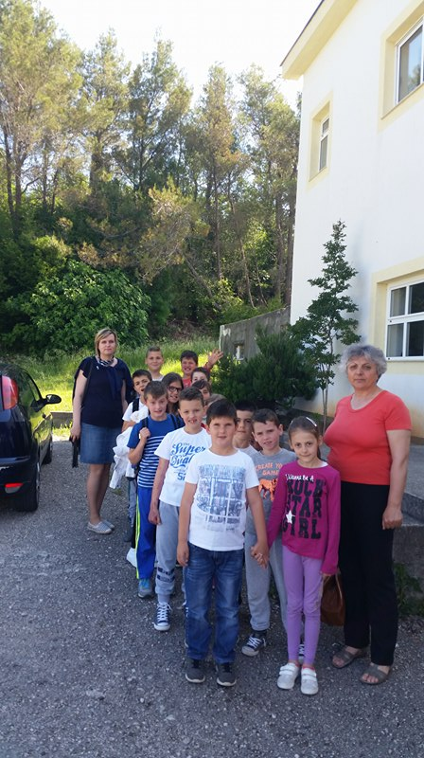
Polazak …
Učesnici radionice Područne škole
“Donji Veliki Ograđenik” : - učenici I., II., III. I IV. razreda - učiteljice Lucijana Pehar i Dubravka Soldo

Slide 14
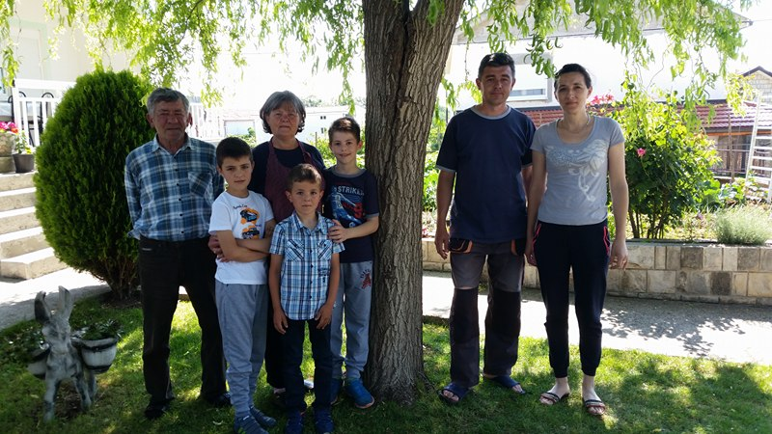
Mjesto rada:
Obiteljski posjed naše bivše djelatnice Bojke Milićević

Slide 15
Dolazak…

Slide 16
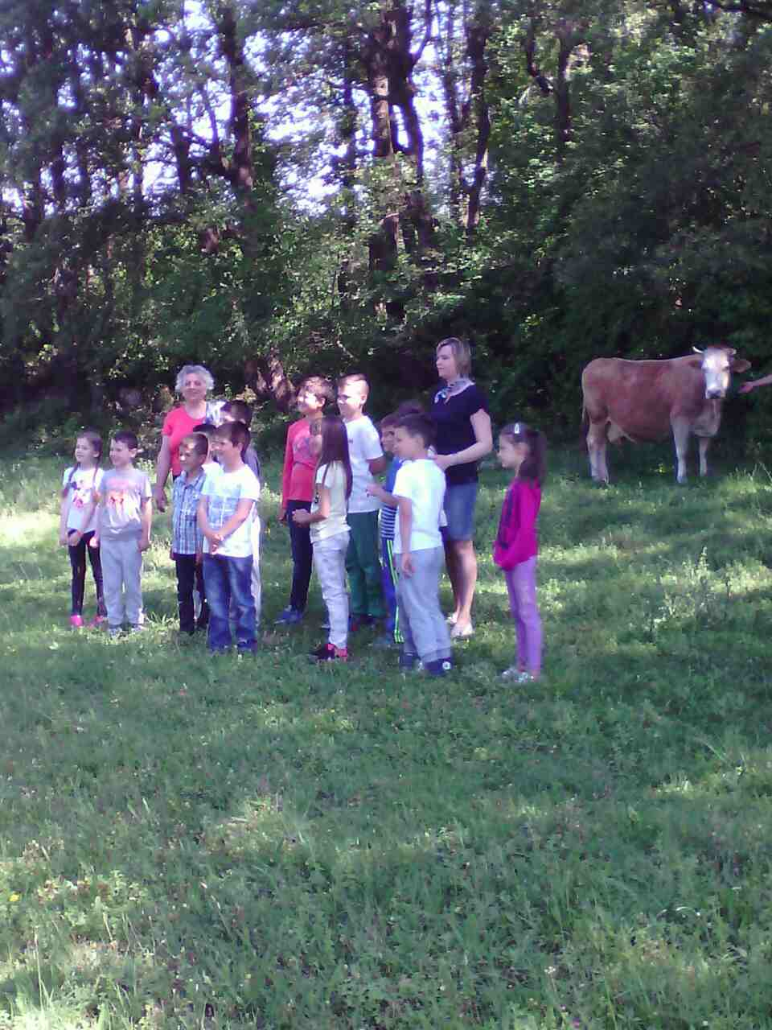
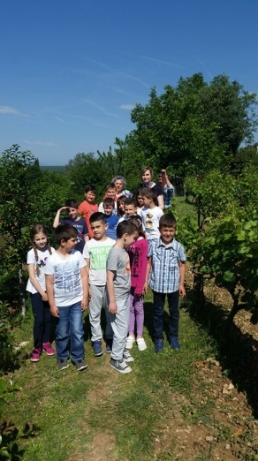
Obilazak okućnice…

Slide 17
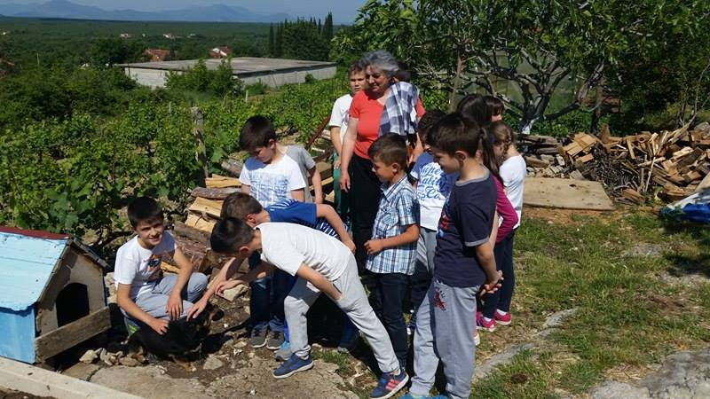
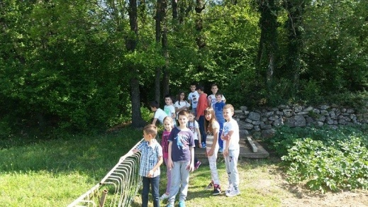
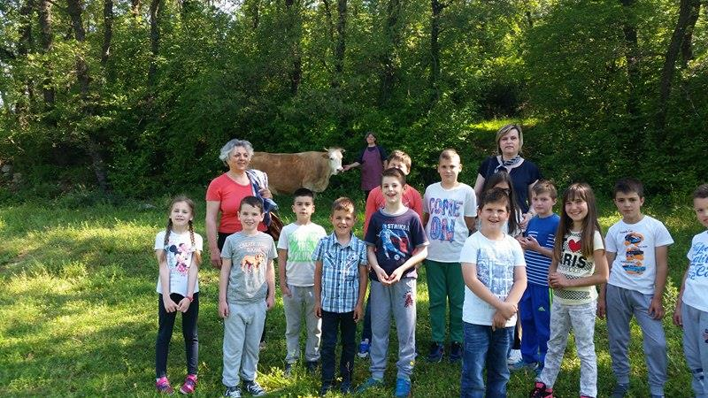

Slide 18
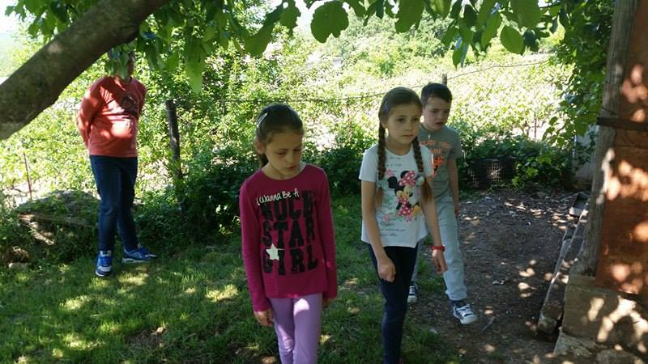

Slide 19
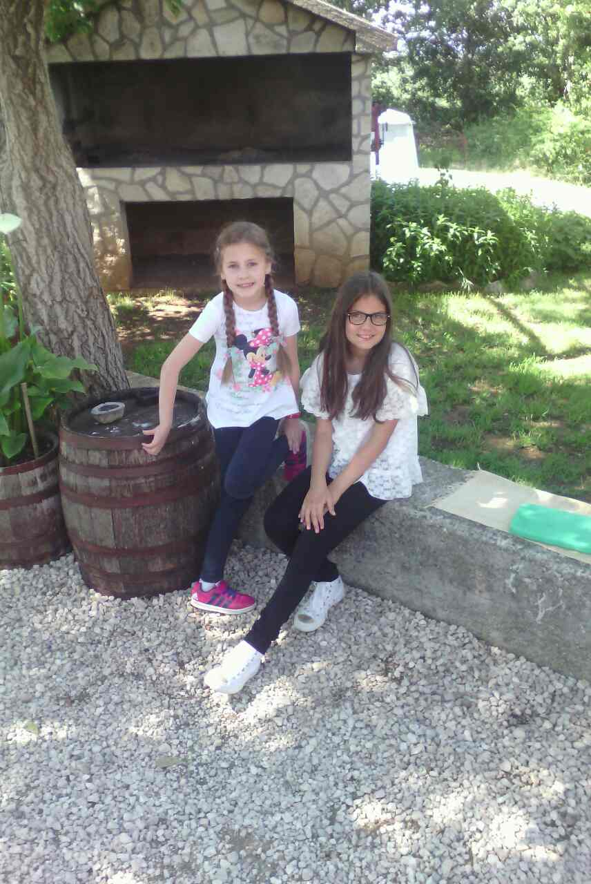
Cure se malo odmaraju!

Slide 20
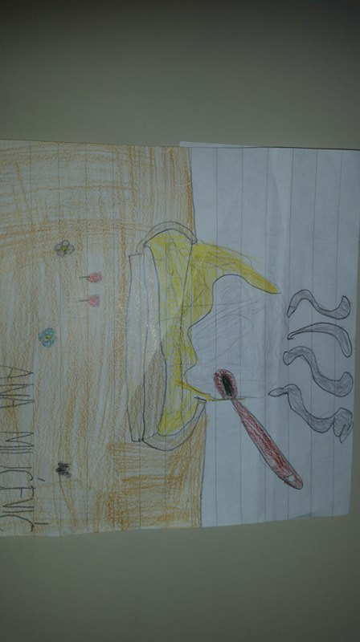
Čeka nas pura…

Slide 21
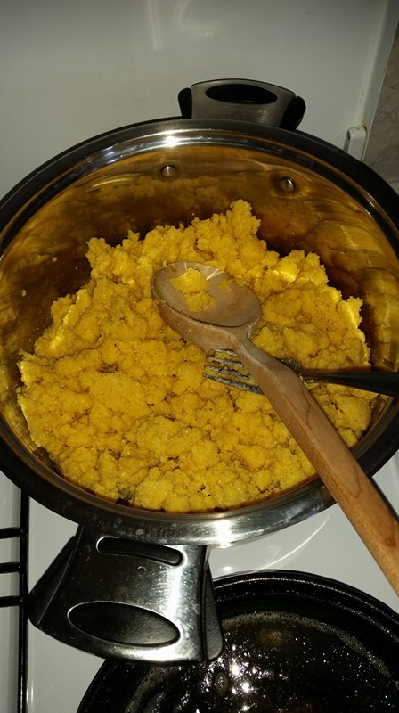
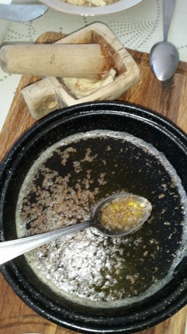
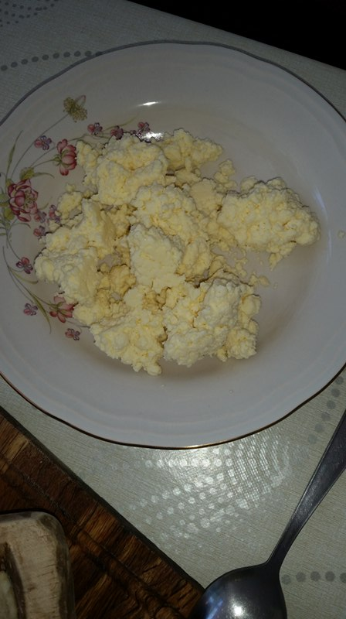
Starinska pura! Domaće brašno, maslo, sir, kiselina, lučnica…- sve domaće

Slide 22
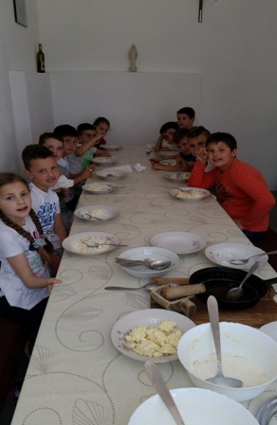
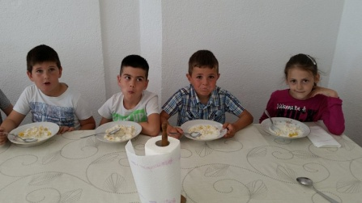
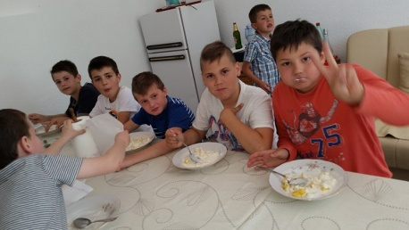
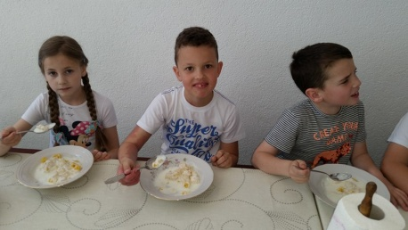
Pura! Dobar tek!

Slide 23
Domaćice,Hvala! Pura je odlična!

Slide 24
Hvala na pažnji!
Slike sam preuzela s internetskih stranica. Aktivnosti učenika fotografirale učiteljica Lucijana Pehar i Josipa Milićević.
Dubravka Soldo
Osnovna škola “Čerin”
Područna škola “Donji Veliki Ograđenik”
Svibanj,2017.

